Slide 1

第6章 流程控制结构
控制语句有什么作用呢？控制语句可以使指定的代码段在某种条件下执行。也可以使指定的代码重复使用，这样可以使脚本的流程更加简化，使脚本的流程更加有效。
由于PHP的大部分语法是承袭Ｃ语言的语法，所以，在流程控制方面，也就有着与Ｃ语言非常类似的语句。PHP的流程控制语句可与ASP不同，ASP可以使用goto语句。而PHP就不可以，因为PHP是结构化的程序语言，在流程的设计上有一定的规定。

Slide 2
6.1 选择分支结构
PHP中具有真和假的概念，也就是ture和false。false和0等价，其他的数值就是true。真和假主要是用在控制语句中。如：if控制语句需要根据布尔表达式的值true或false来判断，所以给出的所有值都会被转换成true或false。if语句有3种形式，分别为if格式、if…else格式、if…elseif…if格式。

Slide 3
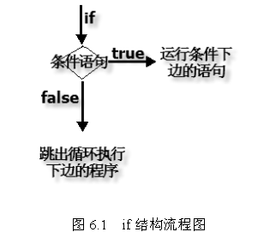
6.1.1 if格式
if格式只用到了if条件，进行简单的判断。可以理解为“若学习PHP则就要做点东西出来”。也就是“如果发生了什么事，就得怎么样去解决”，其流程如图6.1所示。
该图是简单的选择if结构流程图，程序运行到if结构时，进行条件判断，如果布尔类型值为true就会运行条件下边的语句。如果布尔类型值为假，则会跳出循环。If结构语法的格式如下：
if ( 条件语句 ) //括号中是条件部分
{
//循环中将要执行的代码部分；
}

Slide 4
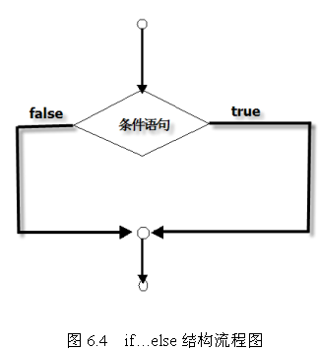
6.1.2 if…else格式
这种格式是在if语句中增加了一个else条件，可以理解成“若学习PHP则就要做点东西出来，否则就没有好好学习PHP”，其流程图如6.4所示。

Slide 5
6.1.3 if…elseif…if格式
这种格式就是if…else的嵌套，它将多个if…else联合在一起使用，通常进行多种选择判断，其格式如下：
if(条件语句)
{
//程序语句；
}
elseif(条件语句)
{
//程序语句；
}
Else
{
//程序语句；
}

Slide 6
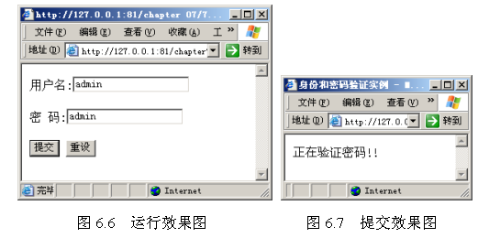
6.1.4 身份和密码验证实例
假如一个网站的用户比较多，有高级用户和一般会员，那么怎样才能实现一些文件或一些区域只能是高级用户可以访问，而一般用户不可以访问呢？下面通过一个实例来实现这个问题。

Slide 7
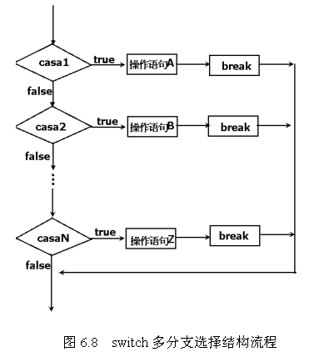
6.1.5 switch 多分支的选择语句
switch是在多个分支中，选择一个分支去执行。当然也可以使用if的嵌套，但是当把多个if嵌套在一起时，会使程序的可读性较差。PHP提供的多分支选择语句——switch。在switch语句中，可以根据表达式的值从多个选择中选择一个来执行，其流程如图6.8所示。

Slide 8
6.2 循环语句
循环结构可以用来控制在某种条件为true时，重复执行指定的一个操作。可以分为两种形式：一种是单while形式，另一种是do…while形式。
注意：虽然这两种都是循环语句，但是它们也存在异同点。相同的是它们都是重复某一个操作的循环语句。而不同点是它们前一个是先去判断再处理，后一个是先去执行语句再去做判断。

Slide 9
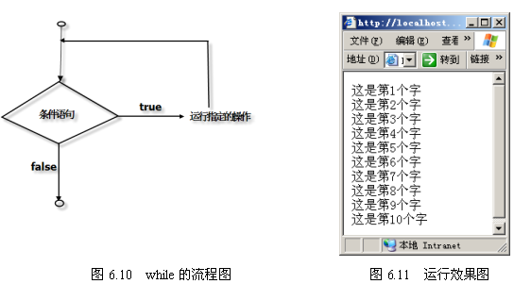
6.2.1 while格式
While是最简单的循环语句，通过在指定的条件内，指定重复的操作。其流程图如6.10所示。从图中可以看出，程序运行到条件语句时，就会去判断，如果值为true，就会运行指定的操作，完成指定的操作后就又会返回到条件语句，再做判断，直到条件语句的值为false为止。While语句的格式如下：
while(条件语句)
{
指定操作代码
}
其中小括号中的部分为条件部分，大括号中为指定的操作。如果指定操作部分只有一行，那么就可以省去大括号。和上节的单选if在这点上是相同的。下面是一个10字的例子，程序如代码6-6所示。

Slide 10
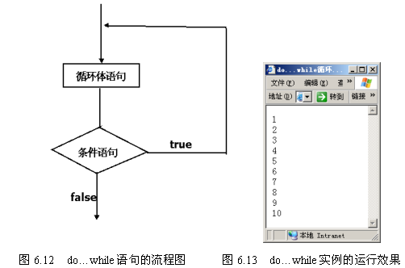
6.2.2 do…while格式
do…while是先执行在判断的循环语句，也就是说代码至少执行一次。其流程如图6.12所示。do…while语句首先执行循环体语句，然后再对while语句括号中的条件进行判断。如果值为true，返回继续执行循环体，如果为false，则结束循环，其格式如下：
do
{
循环体
}while(条件);
下面是一个简单的do…while循环实例，通过该例读者可以更好地理解do…while是如何实现多次执行指定的代码。程序如代码6-7所示。

Slide 11
6.3 利用循环控制流程
for语句在PHP中是最复杂的，功能也是最强大的，任何while和do…while都可以用for来实现。

Slide 12
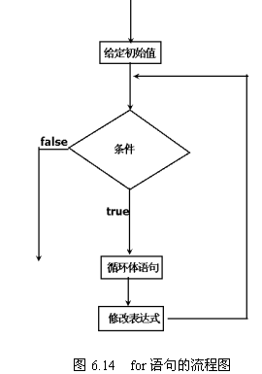
6.3.1 for语句
for语句是比较频繁地执行一个循环语句，常用来处理计数器的控制循环。其流程图如图6.14所示。由图中可以看出，首先给变量设定初始值，对条件进行判断，如果值为真，就会执行两个程序块。接着执行循环体语句和修改表达式，修改循环变量的值。然后返回条件进行判断，如果值还为真，重复上面的操作，这样就构成了一个程序往复循环。直到值为假时，就跳出循环体。其格式如下所示。
for(设定初始值；循环条件；修改表达式)
{
循环体
}

Slide 13
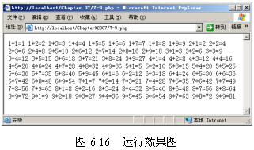
6.3.2 用PHP中的for语句实现9*9乘法表
九九乘法表是什么样子，相信读者都还知道，但是应该怎么做呢？先想一下，应该用几个变量，这几个变量间有什么关系，两个循环之间应该怎么处理呢？九九乘法表的特点是有九行九列，但每一行的列数并不一样，第一行只有一列，而第九行则有九列，所以这两个循环之间其实有很明显的规律可以寻找。现在就以下面的程序为例来说明。程序如代码6-9所示。

Slide 14
6.4 其他流程控制语句
PHP中除了上面所讲的几种流程控制语句外，还有break、continue这两种流程控制语句。下面就为读者做具体介绍。

Slide 15
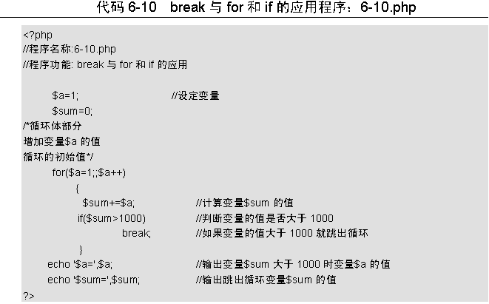
6.4.1 break跳转语句
在switch的程序中，已经使用了break语句，用于结束循环体。除此break语句外，还可以结束for、do…while等语句的执行。
break的作用是如果是单层循环，break语句的作用是跳出循环体。如果是双层循环，break语句就有两种情况了：如果出现在内循环的位置，break的作用是结果内循环体。如果出现在外循环位置，那么break的作用就是结果外循环体。下面是一个break与for和if结合应用的实例，该程序计算1+2+3+…一直加到和大于1000为止。程序如代码6-10所示。

Slide 16
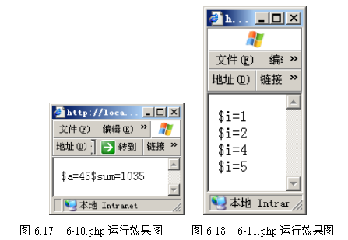
6.4.2 continue语句
continue语句与break语句不同，break语句是终止当前的循环，而continue语句则不是这样。Continue语句是不去执行continue语句后面的语句，结束本次循环，继续执行下一次循环。如下面一个实例是输出1~5中除了3以外的数。

Slide 17
6.5 本章小结
本章介绍了PHP中的流程控制结构，其中有分支结构的if语句和switch语句。if语句中又包括了if、if…else和if…else的嵌套结构。还有实现循环结构的for语句、while语句、do…while语句。读者在学习这些语句时要注意并掌握的内容有：
if选择结构只有条件为true时，才执行操作。
if…else选择结构是在条件为true或false时，执行指定的不同的操作。
switch语句是处理多个判断，其判断表达式是否为假定的值，执行不同的操作。
while是单循环语句，在指定的条件内，执行指定的操作。
do…while循环结构是在循环末尾判断循环条件，所以循环体至少执行一次。
for语句是比较频繁地执行一个循环语句，常用来处理计数器的控制循环。

